Slide 1



আজকের পাঠে সবাইকে স্বাগতম
১০ম শ্রেণি | হিসাববিজ্ঞান

Slide 2

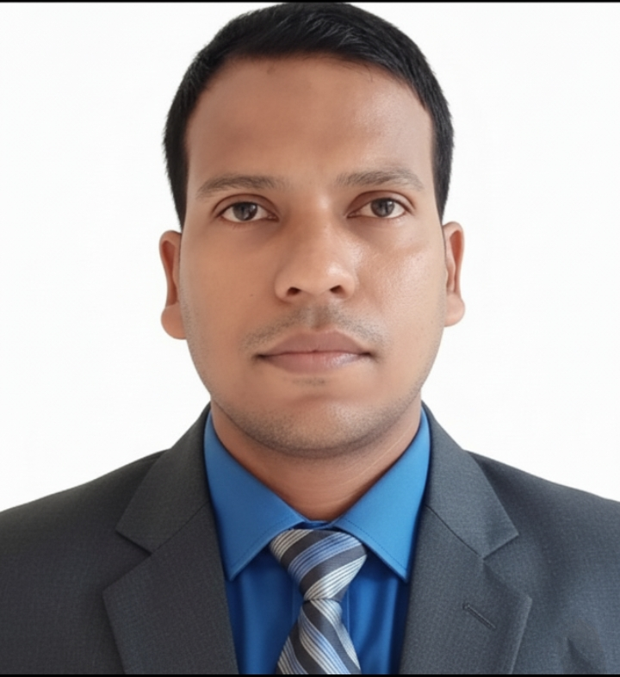


শিক্ষক পরিচিতি
মোঃ মিজানুর রহমান
পদবী: সহকারী শিক্ষক (ব্যবসায় শিক্ষা)
যোগ্যতা: বি.এড, এম.এড
প্রতিষ্ঠানের নাম: আর.আর. টেক্সটাইল মিলস্ উচ্চ বিদ্যালয়
বিষয়: হিসাববিজ্ঞান
শিক্ষক পরিচিতি

Slide 3



পাঠ পরিচিতি
শ্রেণি: ১০ম শ্রেণি
বিষয়: হিসাববিজ্ঞান
অধ্যায়: প্রথম (হিসাববিজ্ঞান পরিচিতি)
বিষয়বস্তু: মূল্যবোধ ও জবাবদিহি প্রক্রিয়ায় হিসাববিজ্ঞানের ভূমিকা
সময়: ৫০ মিনিট
পাঠ পরিচিতি

Slide 4

আজকের পাঠের বিষয়
মূল্যবোধ ও জবাবদিহি প্রক্রিয়ায় হিসাববিজ্ঞানের ভূমিকা
পাঠ শিরোনাম

Slide 5


শিখনফল
এই পাঠ শেষে তোমরা যা শিখতে পারবে —
মূল্যবোধ ও জবাবদিহিতা কী তা ব্যাখ্যা করতে পারবে।
মূল্যবোধ সৃষ্টিতে হিসাববিজ্ঞানের ভূমিকা বর্ণনা করতে পারবে।
জবাবদিহিতা প্রক্রিয়ায় হিসাববিজ্ঞানের গুরুত্ব বিশ্লেষণ করতে পারবে।
ব্যবসায়িক সততা ও স্বচ্ছতা রক্ষায় হিসাববিজ্ঞানের প্রয়োগিক দিক মূল্যায়ন করতে পারবে।
শিখনফল

Slide 6



পূর্বজ্ঞান যাচাই
চিন্তা করে উত্তর দাও:
মূল্যবোধ বলতে তোমরা কী বোঝো?
কোনো কাজের দায়িত্ব নেওয়ার পর সেই কাজের উত্তর দেওয়ার বাধ্যবাধকতাকে কী বলে?
হিসাব রাখলে কীভাবে চুরি বা দুর্নীতি রোধ করা সম্ভব?
পূর্বজ্ঞান যাচাই

Slide 7

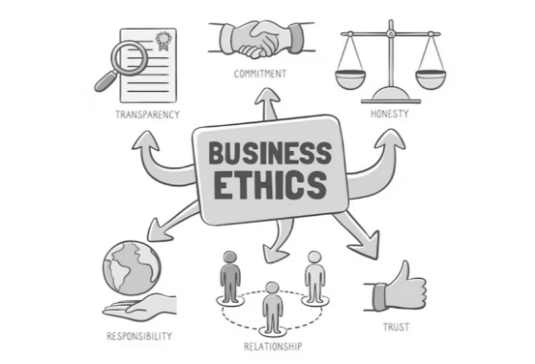

১. সততা ও দায়িত্ববোধের বিকাশ
মূল্যবোধ সৃষ্টিতে ভূমিকা:
হিসাবরক্ষণের ক্ষেত্রে হিসাববিজ্ঞানের নীতি-নীতি ও কলাকৌশল সঠিকভাবে অনুসরণ করা হলে আর্থিক দুর্নীতি, জালিয়াতি ও সম্পদের ওপর নিখুঁত নিয়ন্ত্রণ থাকে।
এর ফলে প্রতিষ্ঠানের হিসাবের স্বচ্ছতা বৃদ্ধি পায় এবং কর্মচারীদের মধ্যে সততা ও দায়িত্ববোধ বিকশিত হয়।
মূল্যবোধ সৃষ্টি

Slide 8

২. ঋণ পরিশোধে সচেতনতা সৃষ্টি
আর্থিক শৃঙ্খলার মূল চাবিকাঠি:
হিসাববিজ্ঞান ঋণগ্রহীতাদের মধ্যে সময়মতো ঋণ পরিশোধে সচেতনতা সৃষ্টি করে এবং তাদের নৈতিক মূল্যবোধ জাগ্রত করে।
সুষ্ঠু হিসাবের ফলে ব্যবসায় ঋণখেলাপি হওয়ার সম্ভাবনা বহুগুণে হ্রাস পায় এবং ব্যাংকিং সম্পর্ক বজায় থাকে।
মূল্যবোধ সৃষ্টি

Slide 9
৩. ধর্মীয় মূল্যবোধ সৃষ্টি
সম্পদের অপচয় রোধ:
সৃষ্টিকর্তা প্রদত্ত সকল সম্পদ ও অর্থসামগ্রীর সুষ্ঠু ও পরিমিত ব্যবহার নিশ্চিত করা প্রতিটি মানুষের নৈতিক দায়িত্ব।
অপ্রয়োজনীয় ব্যয় ও অপচয় পরিহার করে সঠিক উপায়ে আয়-ব্যয়ের হিসাব রাখা ধর্মীয় মূল্যবোধ সৃষ্টি ও চর্চায় সহায়তা করে।
মূল্যবোধ সৃষ্টি

Slide 10

৪. সমাজ ও রাষ্ট্রের প্রতি দায়িত্ববোধ সৃষ্টি
জাতীয় অর্থনীতিতে অবদান:
সরকারের আয়ের অন্যতম প্রধান উৎস হচ্ছে ভ্যাট, কাস্টমস ডিউটি, আয়কর ইত্যাদি।
হিসাববিজ্ঞানের সঠিক প্রয়োগের মাধ্যমে প্রতিষ্ঠানের প্রকৃত আয়-ব্যয় নির্ণয় করে সঠিক কর প্রদান সম্ভব হয়, ফলে কর ফাঁকি দেওয়ার প্রবণতা কমে।
মূল্যবোধ সৃষ্টি

Slide 11

৫. জালিয়াতি ও প্রতারণা প্রতিরোধ
আর্থিক নিরাপত্তা নিশ্চিতকরণ:
প্রতিষ্ঠানে সুষ্ঠু ও অভ্যন্তরীণ নিয়ন্ত্রণসহ হিসাবব্যবস্থা প্রচলিত থাকলে সম্ভাব্য শাস্তি ও সুনামের ভীতি কাজ করে।
এর ফলে কর্মচারী ও কর্মকর্তাদের মধ্যে তহবিলের তছরুপ, জালিয়াতি এবং প্রতারণাসহ সকল প্রকার অনিয়মের প্রবণতা হ্রাস পায়।
মূল্যবোধ সৃষ্টি

Slide 12


ক) প্রতিষ্ঠানের অভ্যন্তরীণ জবাবদিহিতা
জবাবদিহিতায় হিসাববিজ্ঞান:
আধুনিক বিকেন্দ্রীকরণ ব্যবস্থায় আয়, ব্যয় ও বিনিয়োগের জন্য নির্দিষ্ট কর্মকর্তাদের দায়িত্ব অর্পণ করা হয়।
হিসাবকাল শেষে অর্পিত দায়িত্বের ফলাফল ও অর্জিত পারফরম্যান্স সম্পর্কে উর্ধ্বতন কর্তৃপক্ষের প্রশ্নের সঠিক জবাব দিতে তারা সক্ষম হন।
জবাবদিহিতা প্রক্রিয়া

Slide 13

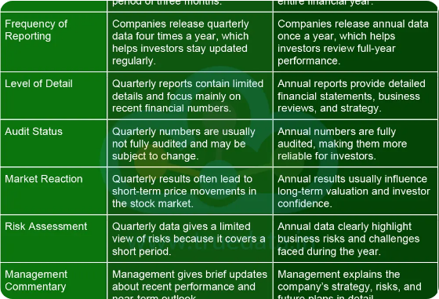
খ) মালিক, ঋণদাতা ও বিনিয়োগকারীদের নিকট জবাবদিহিতা
বহিস্থ ব্যবহারকারীদের স্বচ্ছতা:
প্রস্তুতকৃত আর্থিক বিবরণীতে প্রতিষ্ঠানের আর্থিক অবস্থা, অর্জিত মুনাফা ও তহবিলের সঠিক ব্যবহার প্রতিফলিত হয়েছে কিনা তা নিশ্চিত করা হয়।
জবাবদিহিতার অনুপস্থিতিতে প্রতিষ্ঠানে আর্থিক বিশৃঙ্খলা ও চূড়ান্ত চরম অবনতি ঘটে।
জবাবদিহিতা প্রক্রিয়া

Slide 14

গ) সরকারের নিকট জবাবদিহিতা
আইনি বাধ্যবাধকতা পূরণ:
সরকার কর্তৃক নির্ধারিত আইন, নিয়ম ও বিধিমালা অনুযায়ী প্রতিষ্ঠান পরিচালিত হচ্ছে কিনা তা তদারকি করার অধিকার সরকারের রয়েছে।
যথাযথ আয়কর, কাস্টমস ও ভ্যাট পরিশোধ করে সঠিক হিসাব সংরক্ষণের মাধ্যমেই সরকারের নিকট জবাবদিহিতা নিশ্চিত করা যায়।
জবাবদিহিতা প্রক্রিয়া

Slide 15


একক কাজ
নিজে চিন্তা করে খাতায় লেখ (সময়: ৫ মিনিট):
১. মূল্যবোধ গঠনে হিসাববিজ্ঞানের ২টি প্রত্যক্ষ ভূমিকার নাম লেখ।
২. কর ফাঁকি বন্ধে হিসাববিজ্ঞান কীভাবে সাহায্য করে তা সংক্ষেপে লেখ।
একক কাজ

Slide 16


একক কাজের নমুনা উত্তর
উত্তর মিলিয়ে নাও:
১. ২টি ভূমিকা: (ক) সততা ও দায়িত্ববোধের বিকাশ, এবং (খ) ঋণ পরিশোধে সচেতনতা সৃষ্টি।
২. কর ফাঁকি রোধ: সঠিক হিসাব রাখলে আয় ও ব্যয়ের প্রকৃত চিত্র প্রকাশ পায়, ফলে সঠিক আয়কর ও ভ্যাট নির্ধারণ করা যায় এবং কর ফাঁকির সুযোগ থাকে না।
নমুনা উত্তর

Slide 17


জোড়ায় কাজ
সহপাঠীর সাথে আলোচনা করে লেখ (সময়: ৭ মিনিট):
“ব্যবসায় প্রতিষ্ঠানে হিসাব না রাখলে কী কী ধরনের অপরাধ ও অনিয়ম হতে পারে?” — এর ৩টি প্রধান কারণ জোড়ায় আলোচনা করে লেখ।
জোড়ায় কাজ

Slide 18

জোড়ায় কাজের নমুনা উত্তর
সম্ভাব্য নমুনা উত্তর:
কর্মচারীদের দ্বারা তহবিল তছরুপ ও জালিয়াতির সম্ভাবনা বাড়বে।
প্রতিষ্ঠানের আয়কর ও ভ্যাট ফাঁকি দেওয়ার প্রবণতা দেখা দেবে।
ঋণের টাকা সঠিকভাবে পরিশোধ না করায় ঋণখেলাপি হওয়ার ঝুঁকি থাকবে।
নমুনা উত্তর

Slide 19


দলীয় কাজ
দলে বিভক্ত হয়ে পোস্টার তৈরি/উপস্থাপন কর (সময়: ১০ মিনিট):
“একটি দেশের সার্বিক উন্নয়নে স্বচ্ছ হিসাবব্যবস্থা ও জবাবদিহিতার গুরুত্ব” — বিষয়ে দলগত আলোচনা করে ৫টি পয়েন্ট পোস্টার পেপারে তৈরি কর।
দলীয় কাজ

Slide 20


দলীয় কাজের নমুনা উত্তর
দলীয় কাজের মূল সংকেত:
জাতীয় রাজস্ব (আয়কর ও ভ্যাট) বৃদ্ধি পায়।
ব্যবসায়িক খাতে বিদেশী বিনিয়োগ উৎসাহিত হয়।
দুর্নীতি ও কালোটাকার প্রভাব হ্রাস পায়।
ব্যাংকিং ও আর্থিক খাতে স্থিতিশীলতা বজায় থাকে।
সরকারি প্রজেক্টে অর্থের অপচয় বন্ধ হয়।
নমুনা উত্তর

Slide 21

মূল্যায়ন (যাচাই করি)
১. জবাবদিহিতা কী?
২. সরকারের আয়ের প্রধান দুটি উৎসের নাম বল।
৩. হিসাববিজ্ঞান কীভাবে কর্মচারীদের জালিয়াতি রোধ করে?
৪. সঠিক সময়ে ঋণ পরিশোধ না করলে কী সমস্যা হয়?
মূল্যায়ন

Slide 22


মূল্যায়নের উত্তরমালা
১. উত্তর: অর্পিত দায়িত্ব সম্পাদনের পর উর্ধ্বতন কর্তৃপক্ষের নিকট কাজের ব্যাখ্যা দেওয়ার বাধ্যবাধকতাই জবাবদিহিতা।
২. উত্তর: আয়কর (Income Tax) এবং ভ্যাট (VAT)।
৩. উত্তর: অভ্যন্তরীণ নিয়ন্ত্রণ ও নিয়মিত হিসাব পরীক্ষার ভীতি বজায় রেখে।
৪. উত্তর: প্রতিষ্ঠান ঋণখেলাপি হয় এবং ব্যবসায়িক সুনাম নষ্ট হয়।
উত্তরমালা

Slide 23



পাঠের সারসংক্ষেপ ও প্রশ্ন
আজকের সারসংক্ষেপ:
প্রশ্ন?
হিসাববিজ্ঞান কেবল গাণিতিক হিসাব নয়, এটি ব্যক্তির সততা, মূল্যবোধ, ঋণ পরিশোধে সচেতনতা বৃদ্ধি এবং সমাজের প্রতি দায়িত্বশীল হতে শেখায়। এটি অভ্যন্তরীণ ও বহিস্থ জবাবদিহিতা নিশ্চিত করে।
আজকের পাঠে তোমাদের কোনো বিষয় বুঝতে সমস্যা আছে? কোনো প্রশ্ন থাকলে মুক্তমনে জিজ্ঞেস কর!
পাঠের সারসংক্ষেপ

Slide 24


বাড়ির কাজ
বাড়ির খাতায় সুন্দর করে লিখে আনবে (৪টি প্রশ্ন):
1.
মূল্যবোধ ও জবাবদিহিতা বলতে কী বোঝায়? ব্যাখ্যা কর।
2.
হিসাববিজ্ঞান কীভাবে সমাজে সততা ও দায়িত্ববোধের বিকাশ ঘটায়?
3.
"স্বচ্ছ হিসাব ব্যবস্থা ছাড়া দেশের অর্থনৈতিক উন্নয়ন অসম্ভব" — উক্তিটি বিশ্লেষণ কর।
4.
প্রতিষ্ঠানের মালিক ও সরকারের নিকট হিসাববিজ্ঞানের জবাবদিহিতার গুরুত্ব আলোচনা কর।
সহায়ক সংকেত:
বাড়ির কাজ

Slide 25

ধন্যবাদ!
সবাই মনোযোগ দিয়ে ক্লাসে অংশগ্রহণ করার জন্য অনেক অনেক ধন্যবাদ।
মনোযোগ দিয়ে পড়ালেখা করবে এবং সুস্থ থাকবে।
সমাপ্তি

